Slide 1

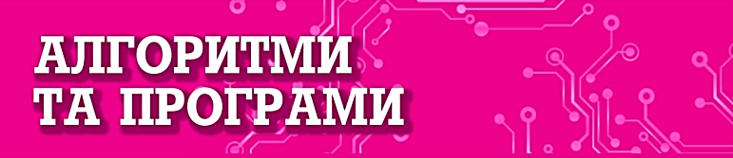





Урок 39
інформатика
ВКЛАДЕНІ РОЗГАЛУЖЕННЯ
6
Перейти на Ютуб-канал «Дистанційне навчання»

Slide 2


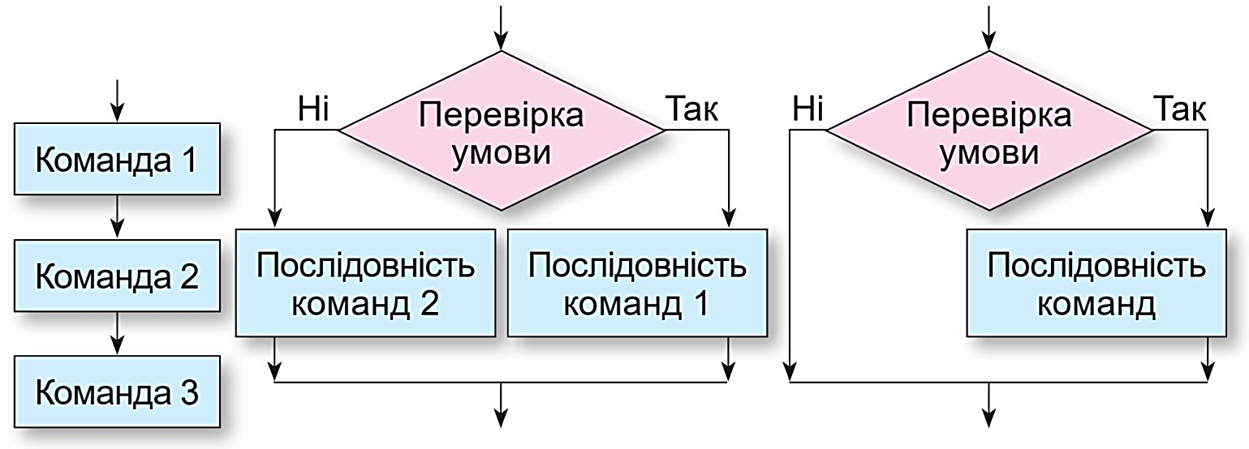

Поміркуйте
Як називаються наведені на малюнку фрагменти алгоритмів? Як виконується кожний з них?

Slide 3
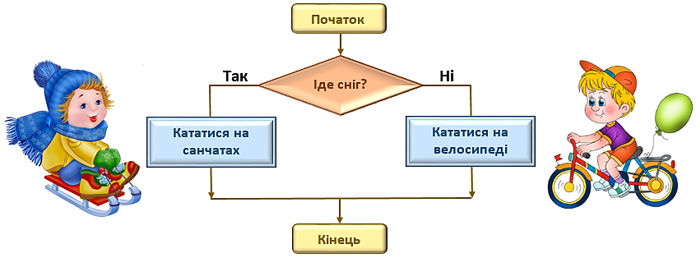

Ми вже складали алгоритми, у яких було кілька розга­лужень, що виконува-лися по черзі, одне за іншим. Тобто кожне наступне розгалуження виконува-лося після закін­чення виконання попереднього розгалуження.

Slide 4


Наприклад, вам потрібно встановити будильник на завтра. Якщо завтра робо-чий день, то ви повинні встати о 7-й годині ранку, щоб іти до школи. Якщо завтра субота, то ви повинні встати о 8-й годині ранку, щоб їхати на за­няття гуртка. Якщо завтра неділя чи святковий день, то ви встаєте о 9-й годині ранку.

Slide 5
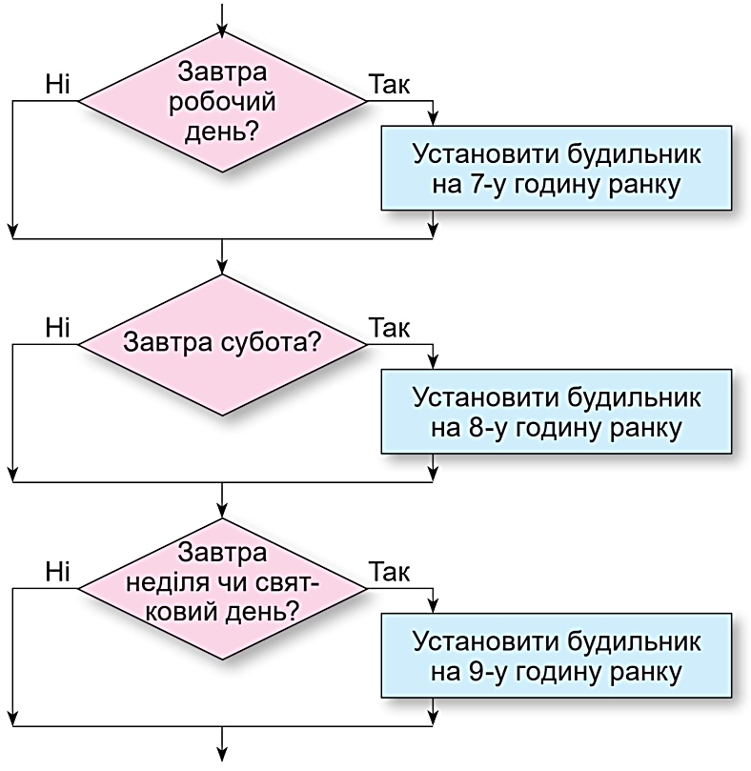


Можна скласти алгоритм установлення будильника, використавши три розгалуження.

Slide 6
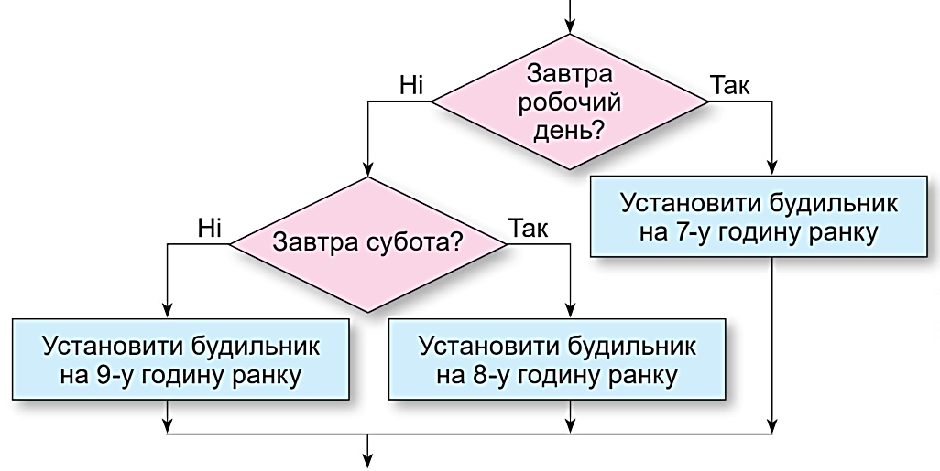

Розглянемо виконання наведеного на малюнку ал­горитму. Такий фрагмент алгоритму називається вкладені розгалуження.

Slide 7
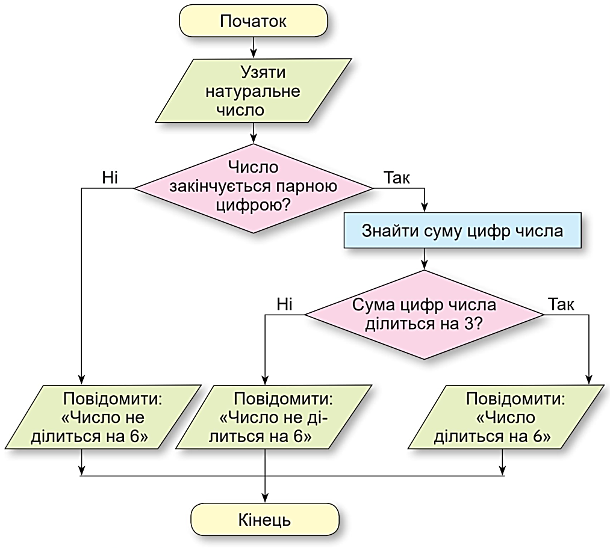
Приклад 1.
Нехай дано натуральне число. Виз-начити, чи ділиться воно на 6. Щоб число ділилося на 6, воно повинно ділитися на 2 і на 3. А ознаки поділь-ності на 2 і на 3 ви знаєте з уроків математики. Тоді маємо такий алгоритм.

Slide 8

Повну презентацію дивіться у відеоуроці
інформатика
6
Перейти на Ютуб-канал «Дистанційне навчання»

